Slide 1
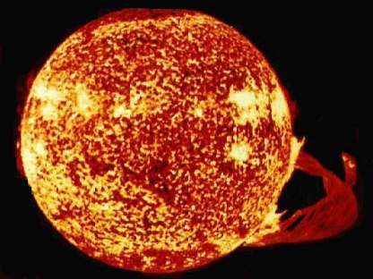
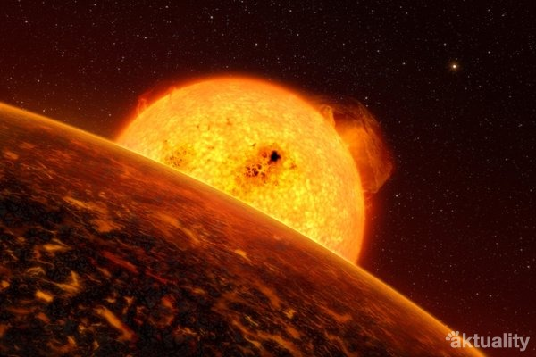
Slnko
Slnko je hviezda našej planetárnej sústavy. Planéta Zem obieha okolo Slnka. Je to naša najbližšia hviezda a zároveň najjasnejšia hviezda na oblohe. Gravitačné pôsobenie Slnka udržiava na obežných dráhach okolo Slnka všetky objekty slnečnej sústavy. Jeho energia je nevyhnutná pre život na Zemi. Astronomický symbol pre Slnko je kruh s bodom vo vnútri.
Slnko patrí medzi hviezdy hlavnej postupnosti, čo znamená, že v jeho jadre prebieha premena vodíka na hélium a že vďaka tomu zostáva dlhodobo stabilné. Jeho spektrálny typ je G2, čo znamená, že ide o žltú hviezdu. Hmotnosť Slnka (2×10³⁰ kg) predstavuje 99,87% hmotnosti celej slnečnej sústavy

Slide 2
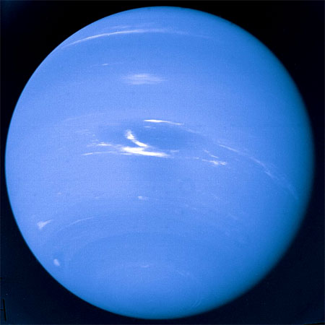
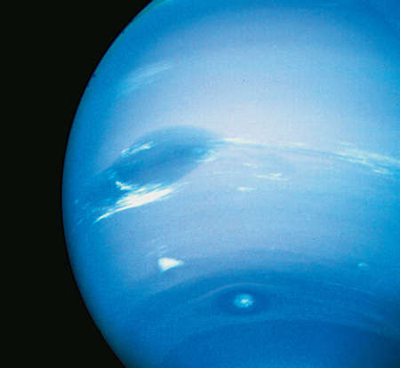
Neptun
Neptún je ôsma a najvzdialenejšia planéta slnečnej sústavy. Krátko po svojom objavení bol Neptún označovaný ako „planéta za Uránom“, alebo ako „La Verrierova planéta“. Prvý návrh na pomenovanie prišiel od Galleho. Navrhol meno Janus. V Anglicku, Challis navrhol meno Oceanus. Vo Francúzsku navrhol Arago pomenovanie Leverrier. Prvý krát od objavenia v roku 1846 obehol Neptún okolo Slnka len pred dvoma rokmi - jeho doba obehu okolo Slnka je 165 pozemských rokov.

Slide 3
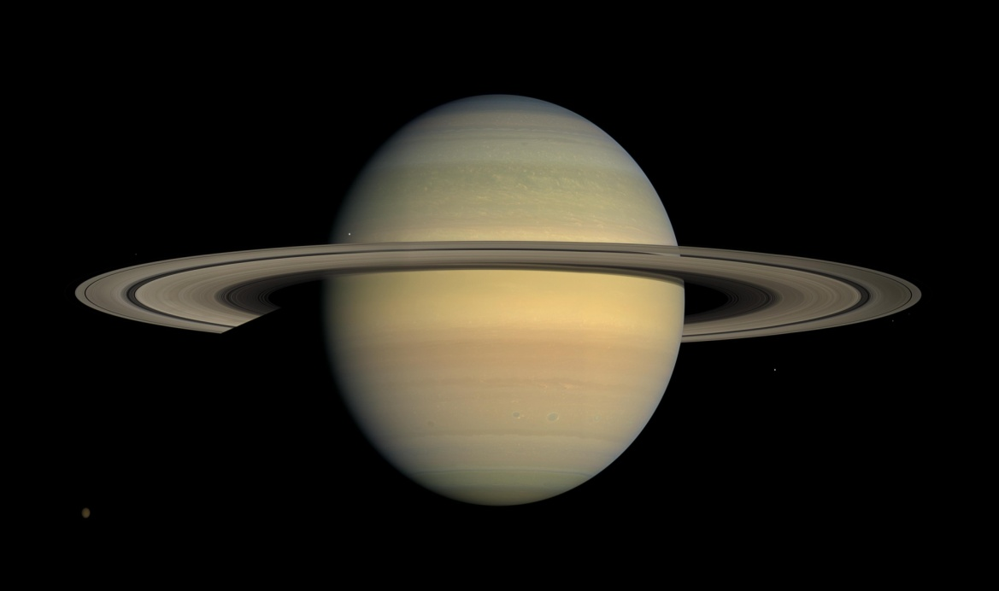
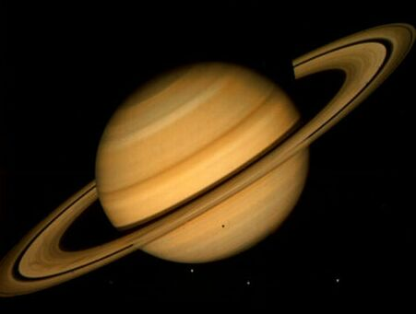
Saturn
Saturn je šiesta planéta Slnečnej sústavy v poradí od Slnka, po Jupiteri druhá najväčšia z planét. Je známa i z prehistorického obdobia. Pomenovaný bol podľa rímskeho boha Saturna, ktorý je obdobou gréckeho Krona. Astronomický symbol pre Saturn je ♄. Na Saturne nastáva leto, keď je naklonený k Slnku tak, že je Slnko v rovine s prstencami Saturnu a lúče dopadajú na povrch pod menším uhlom ako v zime. Tieto dve ročné obdobia sa na Saturne striedajú približne raz za 15 rokov. Na planéte sa však ročné obdobia nijako neprejavujú, čo je spôsobené vplyvom atmosféry a pôsobením vnútra Saturnu.

Slide 4
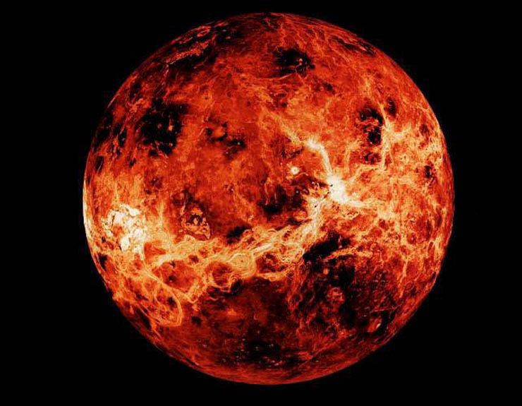
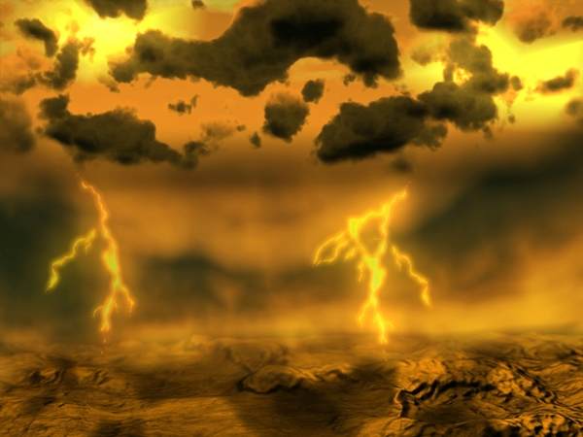
Venuša
Venuša je druhá planéta slnečnej sústavy (v poradí od Slnka), po Slnku a po Mesiaci najjasnejší objekt viditeľný zo Zeme. Jej dráha sa nachádza vo vnútri dráhy Zeme, to znamená, že nikdy sa na oblohe nevzdiali ďaleko od Slnka. Pomenovaná je po starorímskej bohyni lásky. Večernica (možno ju pozorovať asi tri hodiny po západe Slnka)
Zornička (za jasného počasia ju možno vidieť tri hodiny pred východom Slnka).
Ďalšie mená Venuše boli Hesperos, Phosphorus, Afrodita, Astarta, Ištar.
V minulosti sa pre svoju jasnosť osvedčovala aj ako orientačný bod na oblohe

Slide 5
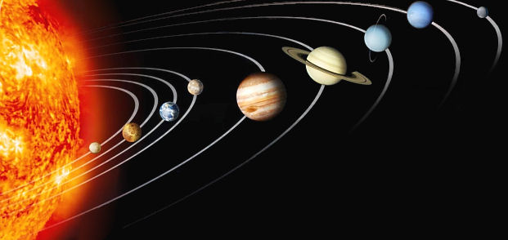
KONIEC

